Slide 1
FAUNA IBÉRICA EN PELIGRO DE EXTINCIÓN
Esta presentación pretende ofrecer una pequeña muestra de todos animales que se encuentran en peligro de extinción que, por desgracia son muchos en todo el planeta.

Slide 2
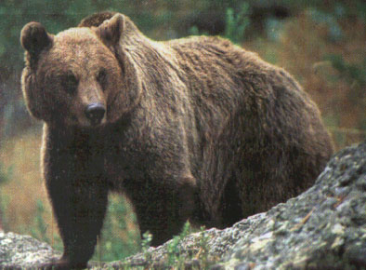
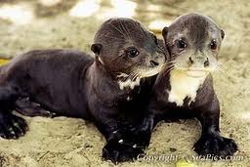
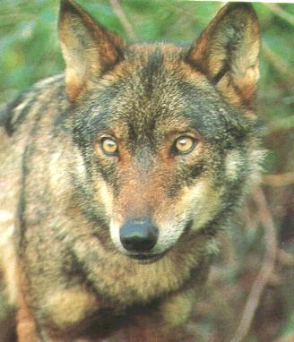
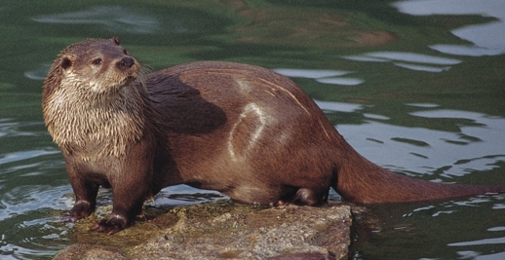
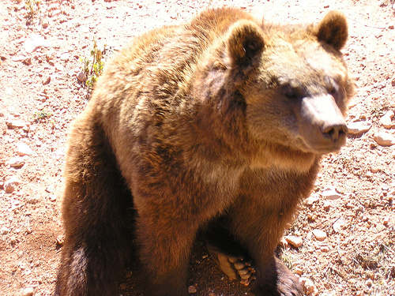
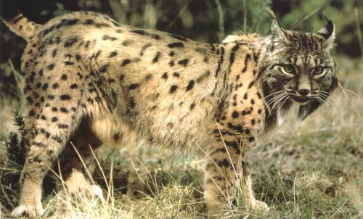
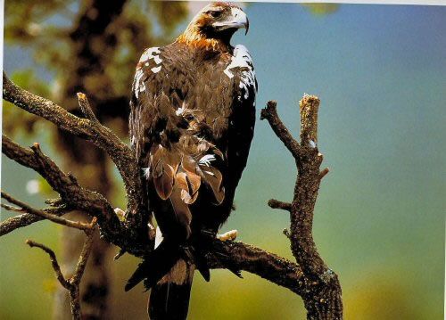
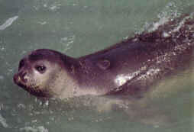
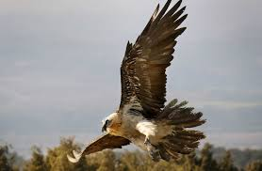
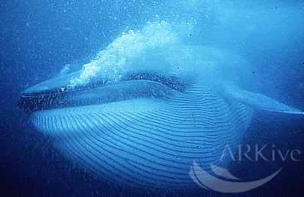
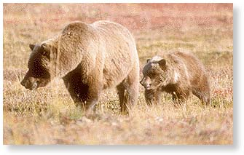
El Lince Ibérico.
 El Oso Pardo.
 El Lobo.
 La Foca Monje.
 La Ballena Azul.
 El Águila Imperial.
 La Nutria.
 El Quebrantahuesos.
Notes:
Existen muchas más especies en peligro de extinción en la Península Ibérica como, por ejemplo; la Avutarda, el Urogallo, el Erizo Moruno, el Topo Ibérico, el Desmán, la Musaraña del Osorio, …

Slide 3
EL LINCE IBÉRICO.
Su aspecto es robusto, con largas patas y unas patillas características que le cuelgan de sus mejillas.
Es un ágil cazador y se alimenta de conejos y, en ocasiones de aves y roedores.
Un adulto puede medir entre 80 y 110 cm, y pesar 13 kilos.
Habita en zonas cada vez más restringidas del centro y suroeste de la península, en bosques bien conservados y sin actividad humana.
Se declaró especie protegida en 1966. es el felino más amenazado de la península.
Volver a Especies

Slide 4
EL OSO PARDO.
Es el animal terrestre más grande de la fauna ibérica.
Posee un cuerpo muy robusto, con un espeso y tupido pelaje y una enorme cabeza, con dos pequeñas orejas redondeadas.
Aunque su dentición es de un carnívoro, su dieta es principalmente vegetariana: frutos, brotes y hojas tiernas, raíces,…
Posee un fino olfato y un buen oído, pero es prácticamente miope.
Puede medir hasta 2 m y pesar 180 kg.
Habita en los bosques de la Cordillera Cantábrica y Pirineos,
Volver a Especies

Slide 5
EL LOBO IBÉRICO
El lobo ha sido perseguido desde siempre al ser considerado el principal enemigo del hombre.
Es un “superdepredador” y se caracteriza por sus largos y puntiagudos colmillos. Su amplia caja torácica y sus voluminosos músculos maseteros.
Se alimenta de presas que caza: corzos, muflones, ovejas, conejos, zorros,…
Habita en el oeste de la península ibérica y en Pirineos.
Volver a Especies

Slide 6
LA FOCA MONJE.
La foca monje del Mediterráneo tiene la cabeza redondeada. Pelaje oscuro en la parte superior y el vientre blanquecino.
Se alimenta de peces y moluscos.
El macho mide 308 cm y pesa 340 kg, la hembra es más pequeña
En épocas pasadas se podían ver ejemplares en todo el litoral mediterráneo y canario, pero desde la década de los noventa, solo se sabe de la existencia de una foca monje, Peluso, en las islas Chafarinas.
Volver a Especies

Slide 7
LA BALLENA AZUL
La ballena azul es el mayor ser vivo sobre la tierra. Mide unos 25 m de longitud y pesa alrededor de 100 toneladas.
Puede nadar a velocidades de 30 km/h y permanecer durante 30 minutos a 150 m de profundidad.
Los orificios que posee en la parte superior de la cabeza, aventadores, le sirven para respirar y por ellos expulsa columnas de agua vaporizada de hasta 9 metros de altura.
Se alimenta de krill (tres toneladas por día) y pequeños peces, sardinas, anchoas, etc.
Se puede encontrar en el Cantábrico y en las Islas Canarias durante el invierno.
Volver a Especies

Slide 8
EL ÁGUILA IMPERIAL.
El águila imperial es una de las rapaces más amenazadas del mundo.
Es un ave majestuosa que puede alcanzar hasta dos metros de envergadura.
Su plumaje es pardo oscuro con hombros y nuca blancos en adultos: los jóvenes presentan un color pardo-rojizo que va oscureciendo.
Caza en terrenos abiertos, normalmente desde el aire, y se alimenta de conejos, aves pequeñas, reptiles e incluso carroña en invierno.
Habita en zonas del bosque y matorral mediterráneo, alcornocales y encinales de sierras y llanuras.
Volver a Especies

Slide 9
LA NUTRIA
Tiene un cuerpo grande y esbelto, con una cola larga ancha en la base y afilada en el extremo, y abundantes barbas en el hocico.
Es un carnívoro que se alimenta de peces, cangrejos de río, ratas de agua, culebras, ranas, huevos…
El macho puede medir hasta 150 cm y la hembra, más pequeña, 110 cm.
La nutria habita en ríos montañosos, no contaminados, bordeados de bosques, vegetación espesa y paredes de piedra.
Volver a Especies

Slide 10
Quebrantahuesos
El quebrantahuesos deja caer los huesos en la roca para que se rompan.
El quebrantahuesos se alimenta principalmente de huesos, los cuales es capaz de tragar directamente.
Es un gran volador, y pasa mucho más tiempo volando que la mayoría de los buitres.
estas aves son especialmente agresivas y habilidosas a la hora de atacar en el aire.
Volver a Especies

Slide 11
DIETA DEL LOBO IBÉRICO
Ovejas | 24%
Conejos | 14%
Grandes herbívoros | 35%
Ratones del campo | 9%
Reptiles y aves | 5%
Carroña | 7%
Insectos y vegetales | 4%
Otros carnívoros | 2%
Volver a Especies

